Slide 1
YARITIL TATİLİNİ NASIL DEĞERLENDİRMELİYİZ?
ANNE BABALARA VE ÖĞRENCİLER ÖNERİLER…

Slide 2
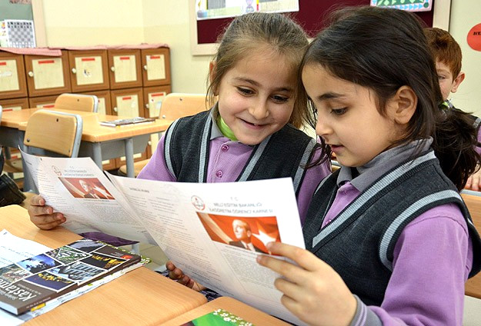

Slide 3
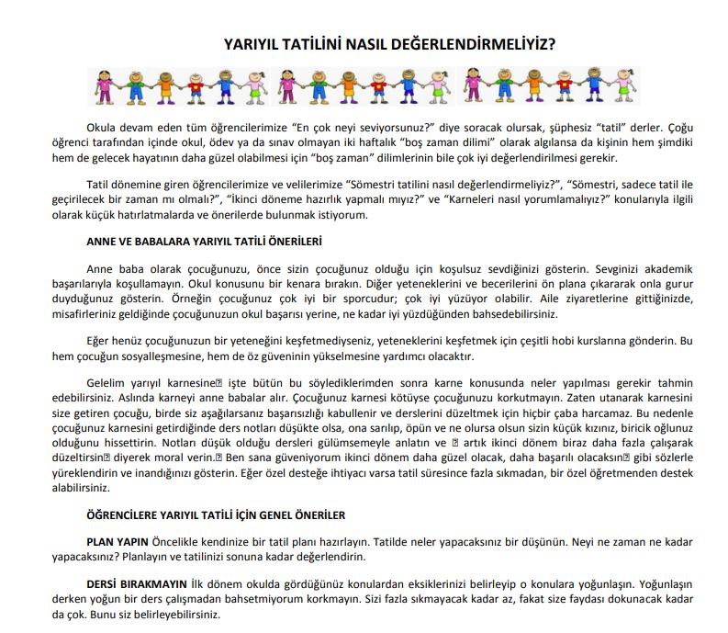

Slide 4
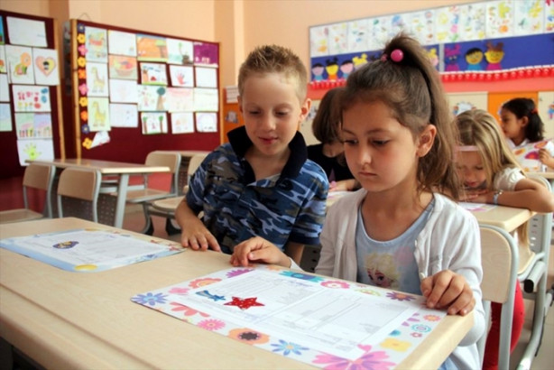

Slide 5
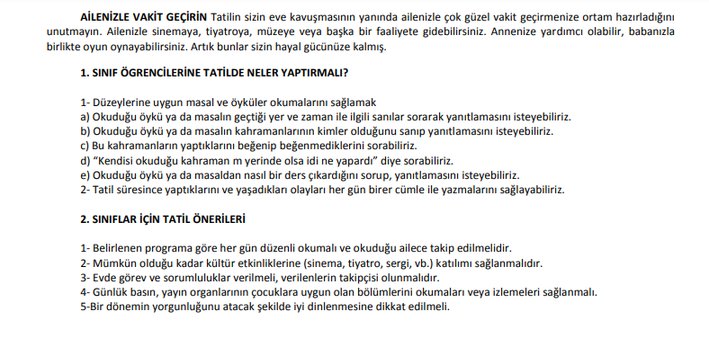

Slide 6
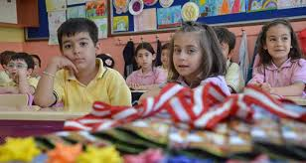

Slide 7
